Slide 1

Khởi động
Design by: Hương Thảo

Slide 2









b.... lửa
A : ật
B : ắt
C : ât
D : at
A B C D

Slide 3
hạt th...
A : ôc
B : óc
C : ôt
D : ơt
A B C D

Slide 4
đ.... mắt
A : ai
B : âu
C : ôi
D : ui
A B C D

Slide 5
Bài 51:
et êt it
Design by: Hương Thảo
Notes:
更多模板请关注：https://haosc.taobao.com

Slide 6



Tiết 1
Hương Thảo – tranthao121004@gmail.com

Slide 7
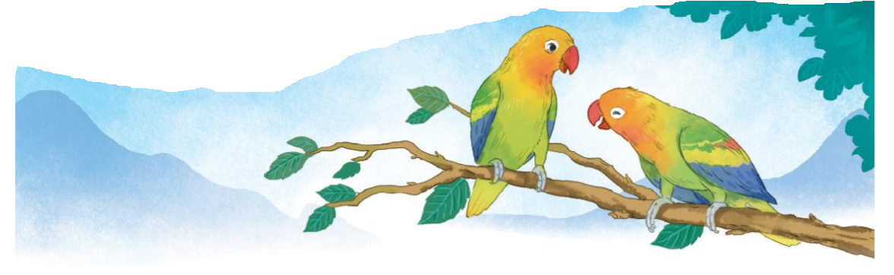
1
Nhận biết
it
êt
Đôi vẹt ríu rít mãi không hết chuyện
et

Slide 8
2
Đọc
et êt
it
v
et
vẹt
két sét vẹt
dệt nết tết
lít mít vịt

Slide 9


Slide 10
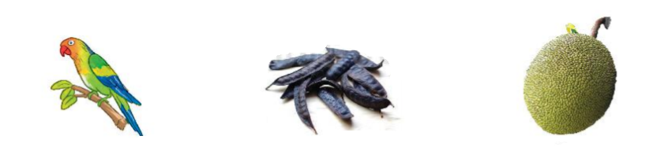
Đọc từ
et
it
con vẹt
bồ kết
quả mít
êt

Slide 11
Notes:
11

Slide 12
Tiết 1
Hương Thảo – tranthao121004@gmail.com

Slide 13
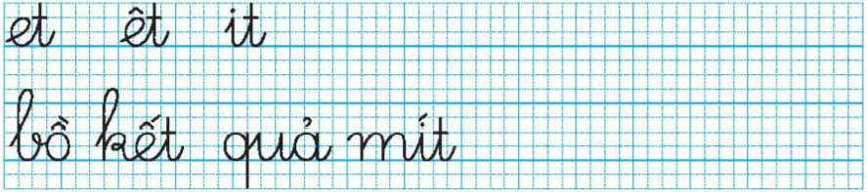
5
Viết

Slide 14


Slide 15



Slide 16
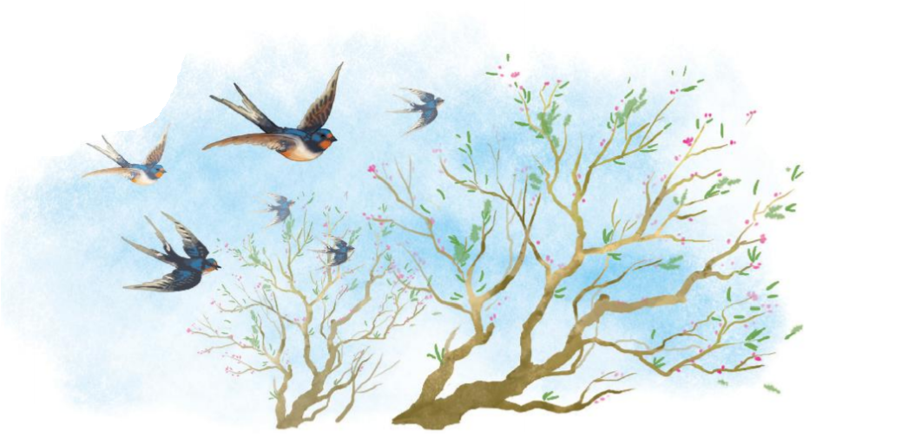
3
§äc

Slide 17
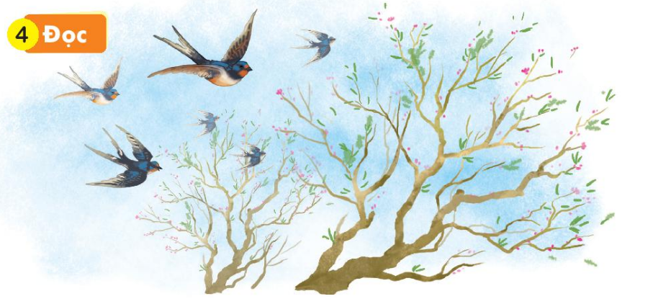
Khi trời ấm điều gì sẽ xảy ra?
êt
Tết đến thật gần. Cái rét vẫn đậm. Mấy cây đào đã chi chít lộc non. Vài nụ tròn đỏ thắm vừa hé nở. Rồi trời ấm dần, đàn én nhỏ lại ríu rít bay về, náo nức đón chào năm mới.
et
it
it

Slide 19
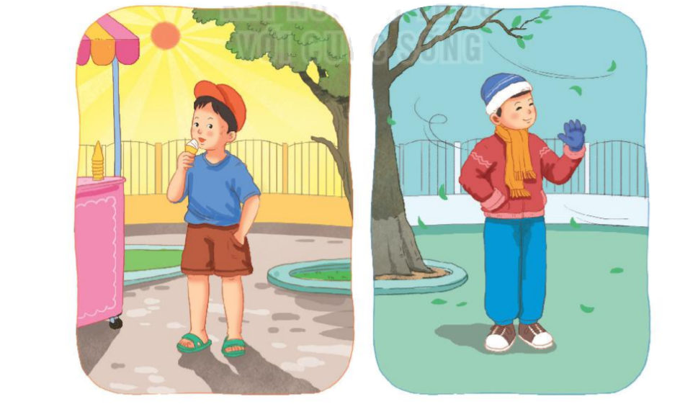
4
Nãi
Thời tiết

Slide 20


CỦNG CỐ BÀI HỌC
Hôm nay các con học vần gì?
Về nhà ôn lại bài đã học

